Slide 1
Экономические предпосылки возникновения и развития
маркетинга

Slide 2
Содержание:
Разработка нового товара
Сегментирование рынка и позиционирование товара
Товар в системе маркетинга
Товарная политика в маркетинге
Ценовая политика маркетинга
Сбытовая политика в маркетинге
Маркетинг в сфере услуг и некомерческий маркетинг

Slide 3



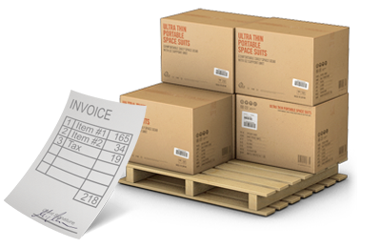
Планирование продукта – это разработка программы и систематическое
принятие решений на всех уровнях разработки продукта и управления фирмой,
включая разработку товарной марки и упаковки.
Товарные стратегии – это главные принципиальные направления
товарной политики, следуя которым предприятие может обеспечивать
стабильный объем продаж и прибыль на всех стадиях жизненного цикла
продукта.

Slide 4

Товарные стратегии разрабатывается на перспективу и направлены на
решение следующих задач:
оптимизация структуры предлагаемых товаров, в том числе и с точки
зрения их принадлежности к различным стадиям жизненного цикла;
разработка и внедрение на рынок товаров-новинок;
обеспечение качества и конкурентоспособности товаров;
принятие решений, связанных с рыночной атрибутикой товаров.

Slide 5
Стратегия элиминации товара
Стратегия инновации товаров
Стратегий вариации товара
Дифференциация товара
Вариация функци-х свойств
Специализация
Диверсификация товара
Вариация дизайна, имиджа
Изменение сортов
Вариация марки, имени
Вариация обеспечения дополнительных эффектов

Slide 6

Инновация товара
Инновация товара -понимается как процесс получения новых идей по поводу имеющегося продукта, а также разработки и вывода на рынок новых продуктов. Стратегия инновации товара определяет программу разработки и внедрения новых товаров.

Slide 7
Основные виды стратегий по разработке новой продукции сводятся к проведению работ в следующих направлениях:
разработка принципиально новой продукции, отличающейся от продукции конкурентов существенной новизной, защищенной патентами;
разработка продукции с улучшенными характеристиками относительно ранее выпускаемой;
разработка новых видов использования ранее выпускаемой продукции за счет ее модернизации или дополнительных приспособлений;
сокращение ассортимента выпускаемой продукции или снятия с производства продукции, не пользующейся спросом.

Slide 8


Инновация товара по форме осуществления
Дифференциация
Диверсификация

Slide 9

Целью дифференциации товара является увеличение его конкурентоспособности, повышение привлекательности товара за счет учета особенностей отдельных рынков или сегментов рынка, предпочтений потребителей.
Товар дифференцируется по следующим факторам:
• дополнительные возможности товара;
• эффективность использования товара;
• комфортность;
• надежность;
• стиль и дизайн товара.
(выдуманная история для примера)

Slide 10
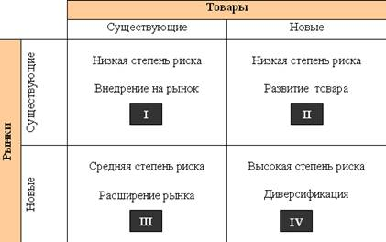
Диверсификация товара занимает особое место в товарной политике компании. Суть стратегии диверсификации состоит в том, что предприятие начинает производить дополнительные товары, которые планируется предложить на новые рынки сбыта. Диверсификация выступает как эффективное средство для обеспечения роста устойчивости деятельности компании.

Slide 11
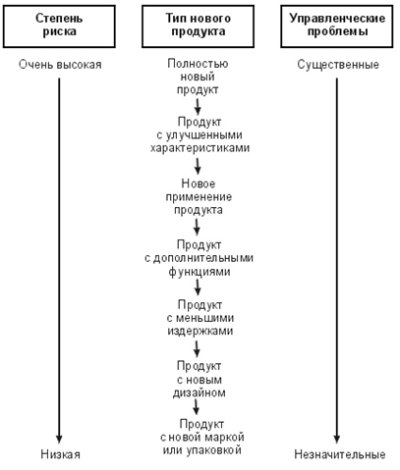
Разработка нового товара
Новый продукт — продукция, услуга или идея, которые воспринимаются некоторыми потенциальными потребителями как новые.
Можно выделить несколько уровней новизны продукта: от полностью нового продукта до продукта с новой маркой или упаковкой.

Slide 12

Процесс разработки нового продукта состоит из восьми этапов:
генерация идей;
отбор идей;
разработка концепции и ее проверка;
разработка маркетинговой стратегии; ё
анализ бизнеса;
разработка непосредственно продукта;
пробный маркетинг;
коммерческое производство.

Slide 13

Генерация идей — систематический поиск идей о новых продуктах. Поиск новых идей осуществляется главным образом на основе внутренних источников организации (в отделе новой техники, в службе НИОКР, в отделе маркетинга и сбыта и т. п.), изучения мнений потребителей, конкурентов, поставщиков и дистрибьюторов, консультационных организаций, работы выставок и различных печатных изданий, путем использования специальных методов генерации идей.

Slide 14

Разработка концепции и ее проверка
Идея о новом продукте трансформируется в концепцию продукта, которая испытывается на группе целевых потребителей с целью определения степени ее привлекательности. Концепция может быть представлена потребителям словесно или в виде иллюстраций.

Slide 15


Разработка маркетинговой стратегии
Определение маркетинговой стратегии выхода на рынок с новым продуктом. Здесь рассматриваются следующие вопросы. Прежде всего описываются размер, структура и характер целевого рынка, осуществляется позиционирование нового продукта. Далее даются оценки объему продаж, рыночной доле, цене, прибыли, осуществляется выбор каналов сбыта. Безусловно, что в большинстве случаев такие прогнозные оценки носят весьма ориентировочный характер. Однако использование даже ориентировочных оценок лучше, чем их полное отсутствие.

Slide 16
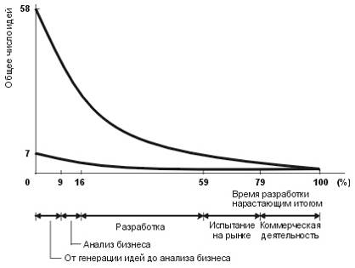


Отбор идей — анализ всех выдвинутых идей о новом продукте с целью отсеивания неперспективных на наиболее ранней стадии разработки. В результате отбираются идеи о возможном продукте, который организация может предложить рынку

Slide 17

Анализ бизнеса
оценка для нового продукта предполагаемых величин объема продаж, издержек и прибыли на предмет их соответствия целям организации. Другими словами, речь идет об оценке привлекательности для компании данного нового продукта.

Slide 18

Разработка непосредственно продукта — трансформация концепции нового продукта в материальный продукт; цель — убедиться в том, что идея продукта может быть доведена до работающего образца.
Разработка продукта — более широкое понятие по сравнению с НИОКР, представляет трансформацию концепции нового продукта в материальный продукт, имеющий законченный товарный вид, т. е. она включает также маркетинговую разработку продукта.

